Slide 1
Medicamenten in de pedicure praktijk
Desinfectantia: ontsmettende middelen
Instrumenten en materialen:
N-nummer valt onder de bestrijdingswet
Uitzondering alcohol 80%, CTB (college voor toelating bestrijdingsmiddelen) is als desinfectans en als combinatie desinfectans met reinigingsmiddel te gebruiken
Huid:
Intacte huid: alcohol 80% (N-nummer sinds 2014)
Wond: RVG nummer: registratie van geneesmiddel

Slide 2
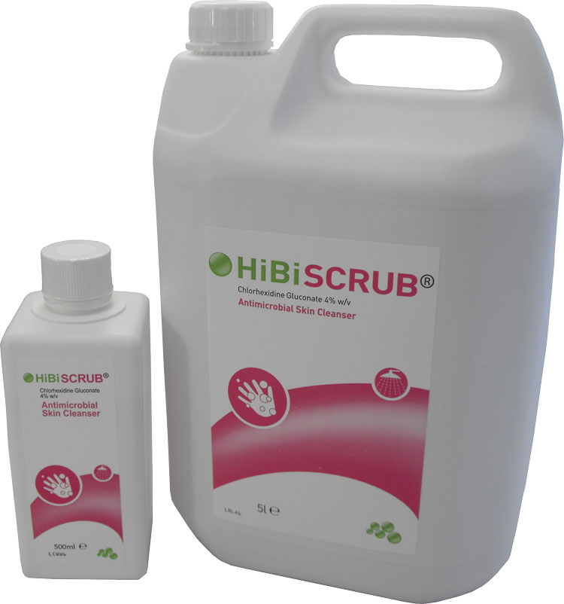
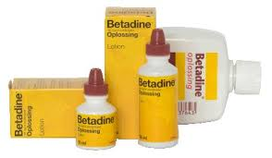
Medicamenten in de pedicure praktijk
Desinfectantia: ontsmettende middelen
Huid:
Met chloorhexidine:
Hibitane RVG
Hibiscrub RVG
Dettol wondspray RVG
Hibicet RVG
Zonder chloorhexidine:
Jodium en betadine jodium
Betadinescrub
Dettol

Slide 3
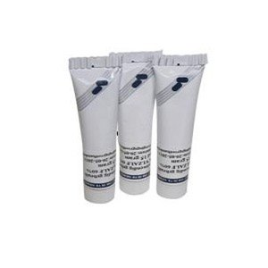
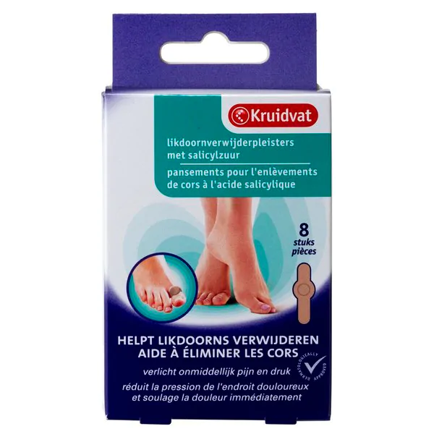
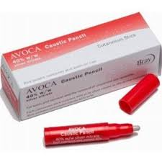
Andere medicamenten voor de huid
Hoornstof oplossende / etsende middelen
Salicylzuur/salicylpreparaten: wratten, neuro-vasculaire likdoorn
Likdoornpleisters: zilvernitraat/salicylzuur (40%)/melkzuur/giftig chroom, NOOIT bij DM en vaatproblemen, risico klanten
Zilvernitraat/helse steen (zilver in salpeterzuur) 95%

Slide 4
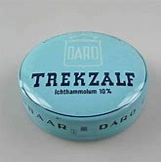
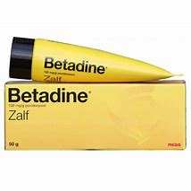
Andere medicamenten voor de huid
Ontstekingswerende / adstringerende middelen
Ichthyol zalf/ zwarte trekzalf (kamfer), RVG
Diachylonzalf /witte trekzalf (arachideolie olie + dik vloeibare paraffine), RVG
Betadinezalf, RVG
Cetaflexzalf (cetrimide / chloorhexidine), RVG
Calendulazalf zalf, RVH, homeopathie

Slide 5
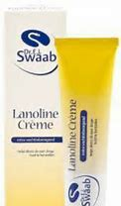
Andere medicamenten voor de huid
Huidverzorgende producten
Schrale / droge huid : lanoline (wolvet,let op allergie)
Geïrriteerde huid: zonder actieve stoffen
Vochtige huid: voor het afremmen van de zweetsecretie of de verlaging van de pH-waarde
Kloven: desinfecterende crème

